Slide 1
Il Corano
Rivelato progressivamente al Profeta dal c. 610 AD alla sua morte nel 632 AD.
I Musulmani lo considerano Parola di Dio. Rivelazione definitiva di Dio all’Umanità. È considerato inimitabile e “intraducibile”.
L’opinione prevalente lo considera eterno e non creato.
Diviso in sure (capitoli) e ayāt (versetti) meccani e medinesi.
Struttura ritmica e rimata.
Redazione scritta del testo consonantico (rasm) sotto ‘Uthmān bin ‘Affān (c. 650).

Slide 2
Le scienze coraniche
Commentario esplicativo (Tafsīr)
Commentario allegorico/mistico (Ta’wīl)
Cause della rivelazione (Asbāb al-Nuzūl; lett. ‘cause della discesa’)
Grammatica
Scienza delle Qirā’āt (letture)
Tajwīd (recitazione salmodiata) ...

Slide 3
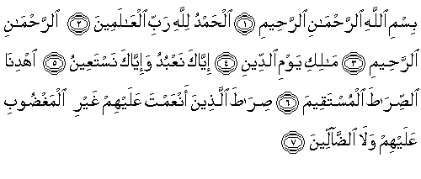
Sura 1 Al-Fatiha (aprente)

Slide 4
1 Nel nome di Dio, il clemente, il compassionevole. 2 Sia lodato Dio, il signore dei mondi, 3 il clemente, il compassionevole, 4 colui che possiede il giorno del giudizio. 5 Te adoriamo, Te chiamiamo in aiuto. 6 Guidaci alla diritta via, 7 la via di quelli che hai colmato di grazia, non quelli che ti fanno adirare, non quelli che errano.
(Trad. Ida Zilio-Grandi)

Slide 5
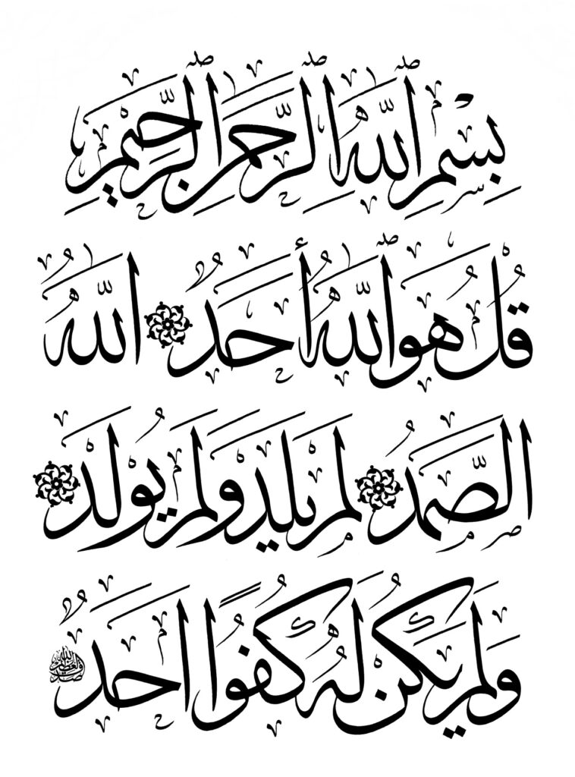
Sura 112 al-Ikhlāṣ (Il Culto sincero)
Nel nome di Dio, il clemente, il compassionevole
1 Di’: «Egli, Dio, è uno, 2 Dio l’eterno, 3 non ha generato, non è generato, 4 non c’è nessuno pari suo».
(Trad. Ida Zilio-Grandi)

